Slide 1

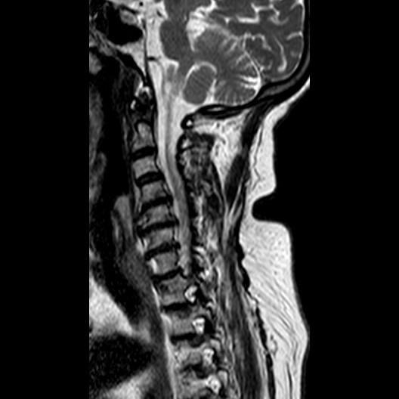
RELATO DE CASO: NEUROMIELITE ÓPTICA.
A IMPORTÂNCIA DA INTERDISCIPLINARIEDADE NO MANEJO CLÍNICO
FÁBIO MARTINS DA COSTA BRUGNARA*; LETICIA AREDE ALMEIDA*; KELLY CAROLINE WELTER; ERIC PINHEIRO DE ANDRADE**
*RESIDENTES DO SERVIÇO DE OFTALMOLOGIA; **CHEFE DO SETOR DE NEUROFTALMOLOGIA
HOSPITAL DO SERVIDOR PÚBLICO ESTADUAL DE SÃO PAULO
INTRODUÇÃO
Dada a importância da diferenciação de Neuromielite óptica com outras doenças desmielinizantes, sua prevalência, incidência e genética, objetivamos com esse relato de caso, enfatizar a necessidade de atuação de uma equipe interdisciplinar para o correto diagnóstico, tratamento e acompanhamento dos pacientes acometidos por tal patologia.
RELATO DO CASO
Feminino, 75 anos, procurou atendimento no PS de Ortopedia, sem deambular, por paresia e parestesia progressiva, desde 2014. Na anamnese, queixava de diminuição de acuidade visual. Submetida a ressonância magnética cervical (figura 1), visualizado mielopatia cervical compressiva e mielopatia transversa longitudinal extensa (4 corpos vertebrais), sugerindo processo inflamatório ou infeccioso, sendo encaminhada para Neurologia Clínica para investigação. Realizado exames laboratoriais e encaminhada ao Setor de Neuroftalmologia. Líquido cefalorraquidiano com celularidade baixa e culturas negativas, FAN negativo, aquaporina-4 positiva, bandas oligoclonais negativas. Sem antecedentes oftalmológicos. Ao exame oftalmológico apresentava acuidade visual com melhor correção de 20/30 no OD e 20/40 no OE, catarata nuclear 2+ e subcapsular+ nos dois olhos, e, à biomicroscopia de fundo de olho, palidez de disco óptico no olho direito. Devido alta especificidade de AQUA4, foi feito diagnóstico de Neuromielite óptica e optado por tratamento com pulsoterapia com metilprednisolona, seguido de 5 sessões de plasmaférese. Após 35 dias de internação, apresentou melhora significativa da força motora e retorno da deambulação.
DISCUSSÃO
A Neuromielite Óptica (NMO) é uma doença inflamatória, desmielinizante, caracterizada fisiopatologicamente pela ação de autoanticorpos IgG contra acquaporina 4 (IgG-AQP4), e, acometimento preferencial de nervo óptico e medula espinhal¹. Mais frequente em mulheres na quarta década de vida, se apresenta clinicamente com episódios de neurite óptica uni ou bilateral, e, mielite transversa completa ou incompleta². O diagnóstico é clínico, mas exames complementares se fazem necessários para exclusão de doenças que afetam secundariamente a mielina².
Figura 1
CONCLUSÃO
O correto diagnóstico e a instituição precoce da terapêutica, fatos essenciais para o controle clínico da enfermidade, foi possível devido a ação conjunta dos setores de Ortopedia, Neurologia Clíníca e Neuroftalmologia.
REFERÊNCIA BIBLIOGRÁFICA:
1.Neri V.C et al. Neuromielite Óptica (Doença de Devic): Relato de Caso e Revisão dos Critérios Diagnósticos. Revista Científica da FMC. Vol. 5, nº 1, 2010.
2.Gasparetto, E. L.; Lopes, F.C.R. Avanços em neuromielite óptica. Radiol Bras. 2012 Nov/Dez;45(6):IX

